Slide 1

Xin chào tất cả các con!

Slide 2



Trò chơi Ong Về Tổ
Bắt đầu

Slide 3




35 + 21 được gọi là….
tiếp theo
Tổng
Hiệu
Kết quả
Số hạng

Slide 4

98 – 25 được gọi là …
Quay về
Tiếp theo
Số trừ
Tổng
Hiệu
Số hạng

Slide 5
85 – 23 = 62
Số nhỏ nhất trong phép tính trên gọi là gì?
Quay lại
Tiếp theo
Số bị trừ
Hiệu
Số trừ
Số hạng

Slide 6




Bài 3:
Các thành phần của phép cộng, phép trừ ( tiết 3)

Slide 7

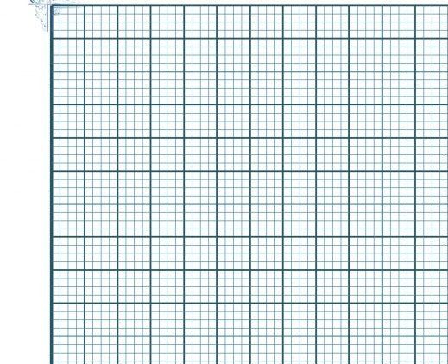
Thứ tư ngày 14 tháng 9 năm 2022
Toán
Vở
Toán
Luyện tập
Notes:
- Thời gian đã hết bây giờ các con ngồi thật ngay ngắn, quan sát lên màn hình.

Slide 8
LUYỆN TẬP

Slide 9

1
Viết mỗi số 75, 64, 87, 46 thành tổng (theo mẫu) :
M: 75 = 70 + 5

Slide 10
Thứ tư ngày 14 tháng 9 năm 2022
Toán
Vở
Toán
Luyện tập
Bài 1:
64 = …..
87 = …..
48 = …..
Notes:
- Thời gian đã hết bây giờ các con ngồi thật ngay ngắn, quan sát lên màn hình.

Slide 11
1
Viết mỗi số 75, 64, 87, 46 thành tổng (theo mẫu) :
M: 75 = 70 + 5
60 + 4
64 =
80 + 7
87 =
40 + 6
46 =

Slide 12
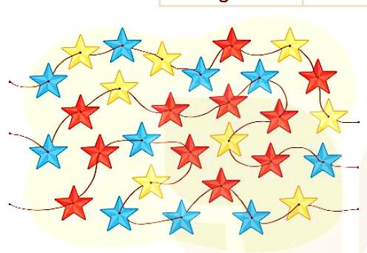
2
a) Số?
Số bị trừ | Đỏ | Vàng | Xanh
Số ngôi sao
11
8
10
b) Tính tổng của ngôi sao màu đỏ và số ngôi sao màu vàng
11 + 8 = 19
c) Tính hiệu của số ngôi sao màu xanh và số ngôi sao màu vàng
10 - 8 = 2

Slide 13
Thứ tư ngày 14 tháng 9 năm 2022
Toán
Vở
Toán
Luyện tập
Bài 1:
64 = 60 + 4
87 = 80 + 7
48 = 40 + 8
Bài 2:
b,…..
c,…..
Notes:
- Thời gian đã hết bây giờ các con ngồi thật ngay ngắn, quan sát lên màn hình.

Slide 14
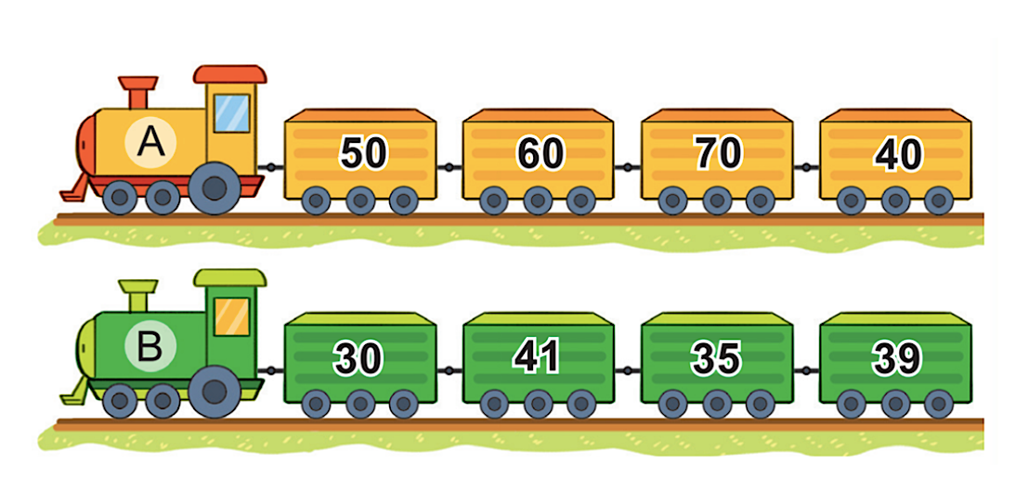
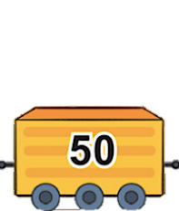
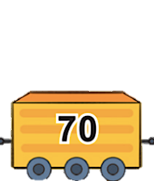
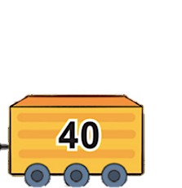
3
Trên mỗi toa tàu ghi một số:
a) Đổi chỗ hai toa nào của đoàn tàu A để được các số xếp theo thứ tự từ lớn đến bé?

Slide 15
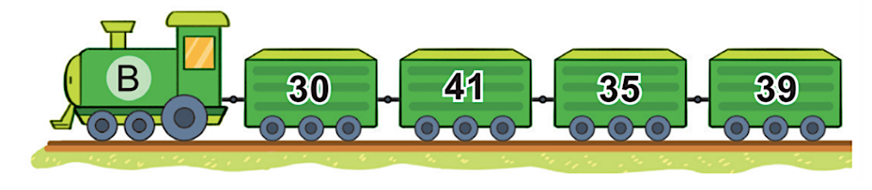
3
Trên mỗi toa tàu ghi một số:
b) Tính hiệu của số lớn nhất và số bé nhất trong các số ở đoàn tàu B
-
?
?
=
?
41
30
11

Slide 16
Thứ tư ngày 14 tháng 9 năm 2022
Toán
Vở
Toán
Luyện tập
Bài 1:
Bài 2:
Bài 3:
b, ….
Notes:
- Thời gian đã hết bây giờ các con ngồi thật ngay ngắn, quan sát lên màn hình.

Slide 17
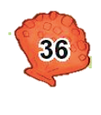
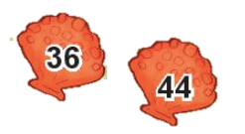
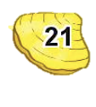





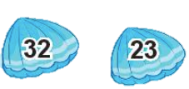
4
Từ các số bị trừ, số trừ, hiệu,em hãy lập các phép trừ thích hợp.
Số bị trừ
Số trừ
Hiệu
32
-
32
43
45
43
45
54
54
2
2
22
22
-
=
-
=

Slide 18
Thứ tư ngày 15 tháng 9 năm 2021
Toán
Vở
Toán
Luyện tập
Bài 1:
Bài 2:
Bài 3:
b, ….
Bài 4:
45 – 2 = 43
54 – 32 =22
Notes:
- Thời gian đã hết bây giờ các con ngồi thật ngay ngắn, quan sát lên màn hình.

Slide 19

CHÀO TẠM BIỆT

